Slide 1
怎样拥有你个人的加密流媒体服务
孔博 中科院软件研究所

Slide 2
目录
CONTENTS
01
数据安全
02
主流媒体加密方案
03
傲空间加密流媒体方案
04
傲空间开源简介

Slide 3
数据安全
1、对于企业而言， 数据安全的重要性是不言而喻的。
不惜部署昂贵的私有云服务；一些传统制造业企业通过私有云服务实现内部办公系统不可外网访问，以保证数据不会外泄。
制定一整套复杂的数据操作安全准测。列如：办公电脑监控软件、公司网络监控等；监控电脑的数据IO情况，账号的异常登入，远程删除数据等；办公设备USB外设全部封死，物理上隔离数据外传。

Slide 4
数据安全
2、对于个人了，随着个人对个人数据隐私关注、数据资产的意识的觉醒；加上web3.0技术革命的到来，完全的个人数据安全成为可能，但还有居多挑战。
对于文字、图片等数据量较小的内容，已有成熟成本低的技术方案出现：分布式的非对称加密实现端对端的加密通讯；
但视频数据量大，传输成本过高，特别是随着8K视频、MR需求的兴起，依然挑战多多，很多时候在技术方案上不得在体验与安全之间做些妥协；很高兴看到H265、 低分通过AI生成高分等新技术在成熟并越来被使用。（ H265 压缩比1:200+，提示50%）

Slide 5
流体加密方案
防盗链
链接添加Refer或者签名
可以检测目标访问的来源，一旦检测到来源不是本站，即进行阻止或者返回指定的页面；
访问身份有效性校验。

Slide 6
流体加密方案
视频数据加密
1、标准流媒体加密协议：例如：HLS、DASH流媒体格式都支持加密协议。
优点：技术成熟，很好的兼容性；各种浏览器，手机原生播放器组件，小程序都能兼容。
缺点：由于是公开的算法，还原也十分简单，有很多影音嗅探工具能直接下载还原，加密效果较弱

Slide 7
主流流体加密方案
视频数据加密
2、私有转码协议加密：逐帧把视频编码转为私有视频编码
优点：由于采用私有视频编码协议，安全性更高
缺点：必须使用专用的播放器才能解密；加密过程类似于视频转码，需要消耗比较长的加密时间。
数据安全是矛与盾的关系，安全技术的升级往往是随着破解技术的进度而提高，破解成本的降低也普及。

Slide 8
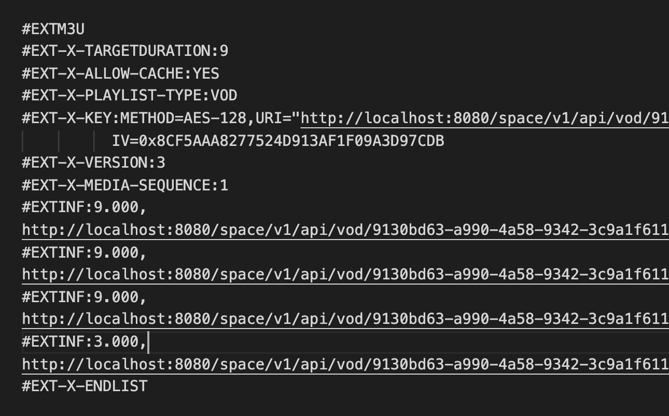
HLS标准加密协议
HLS 通过以下三个方面增加安全性
1、分片文件加密
2、EXT-X-KEY 获取对称密钥，二次身份认证
3、iv 随机参数

Slide 9
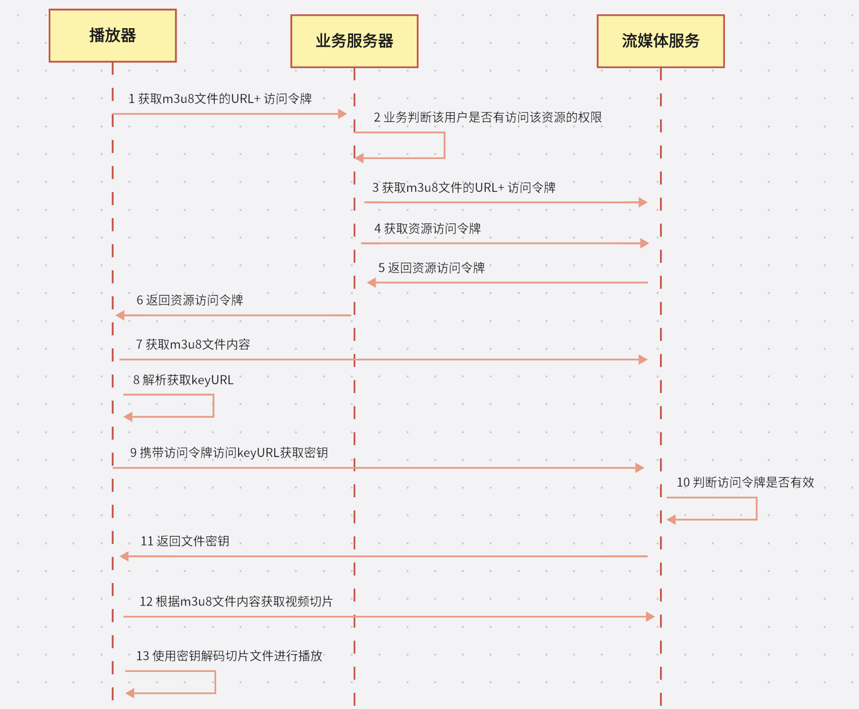
HLS加密协议

Slide 10
傲空间加密流媒体方案
​基于标准HLS加密协议+防盗链的设计方案
考虑到兼容性，采用标准HLS加密协议；
端对端加密通讯通道： 使用傲空间的网关call服务，保证 m3u8 文件的加密传输，m3u8 文件包括 HLS 协议约定的信息，主要有对称密钥下载链接、初始化向量 (IV)，切片文件链接几个关键信息；加密通道保证对m3u8不被平台获取。
​防盗链设计：原m3u8文件无法直接使用； m3u8分片、key请求会被LocalServer拦截，需替换正确的域名、IP才能正常请求；同时再次对用户Token校验；
纯局域网播放模式
个人流媒体服务
该方案基于傲空间系统的盒子，流媒体服务的属于盒子拥有者个人。可以放心的存储自己的私人数据，并且随时调取查看，无需担心数据被傲空间平台获取；可以安心的分享数据给家人，无需担心数据被截取，可随时撤销该分享。

Slide 11
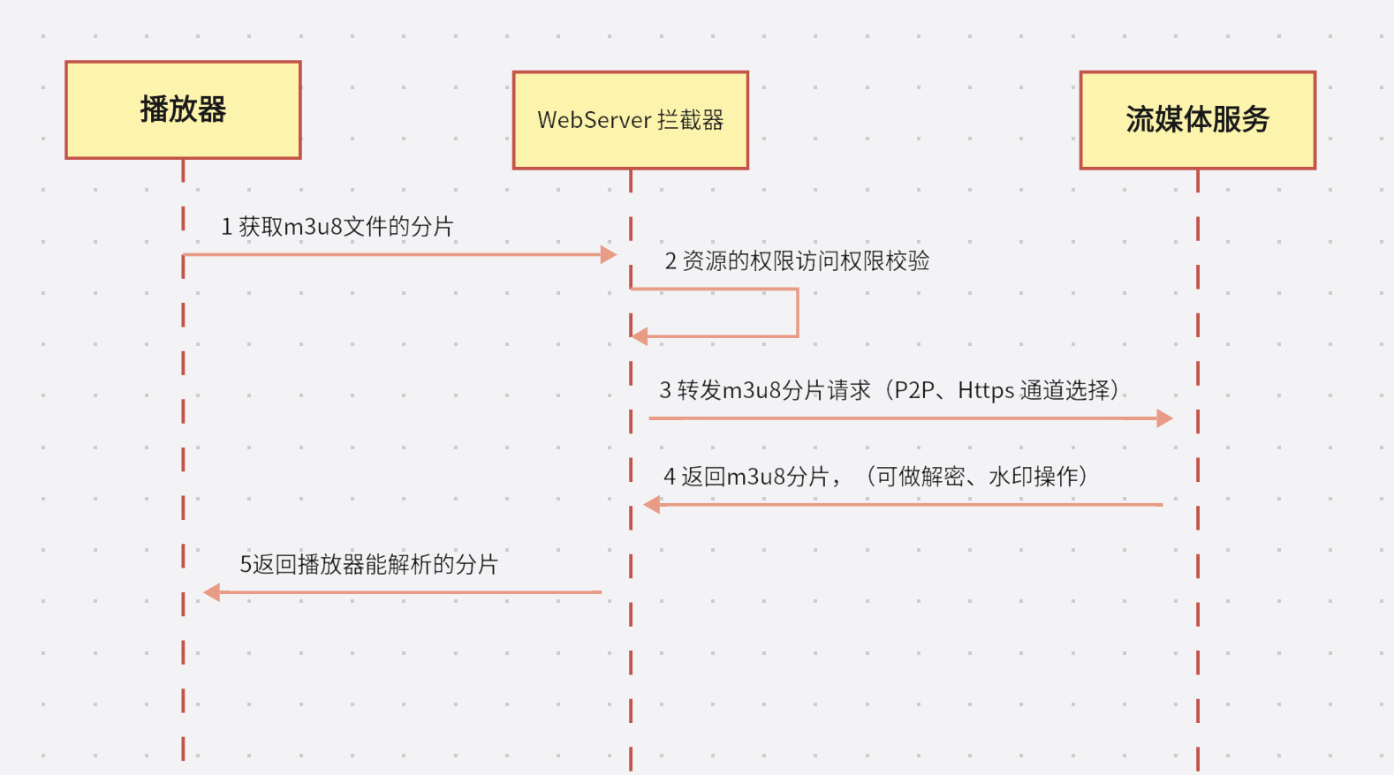
傲空间加密流媒体方案扩展
Local Server的设计没有不破坏播放
器原有设计，实现P2P、Https多通道
选择的能力，返回的数据做解密、水
印、滤镜算法处理等操作

Slide 12
傲空间加密流媒体方案
三方开源组件引用声明
OpenSSL-Universal（加密）
GCDWebServer（Local Server）
VOD-module（服务端）

Slide 13
傲空间开源介绍
一个真正属于您的数字空间
立足开源
商业化驱动
Ao Space
基于欧拉系统
NAS
操作系统
开源
川流不息
山海相映
A day is a miniature of eternity.
A day is a miniature of eternity.
A day is a miniature of eternity.

Slide 14
AO.space 傲空间
一个以保护个人数据安全和隐私为核心的开源项目
官网：https://ao.space
Github主仓：https://github.com/ao-space/ao.space
官网
Github
Slack讨论组：https://slack.ao.space
讨论组
公众号
欢迎扫码关注傲空间项目最新动态
Notes:
我们傲空间接下来关于智能信息架构的计划

Slide 15
THANK YOU
QUESTIONS?
欢迎扫码打卡
积分可兑换对应礼品哟！
扫码添加讲师联系方式

